Slide 1
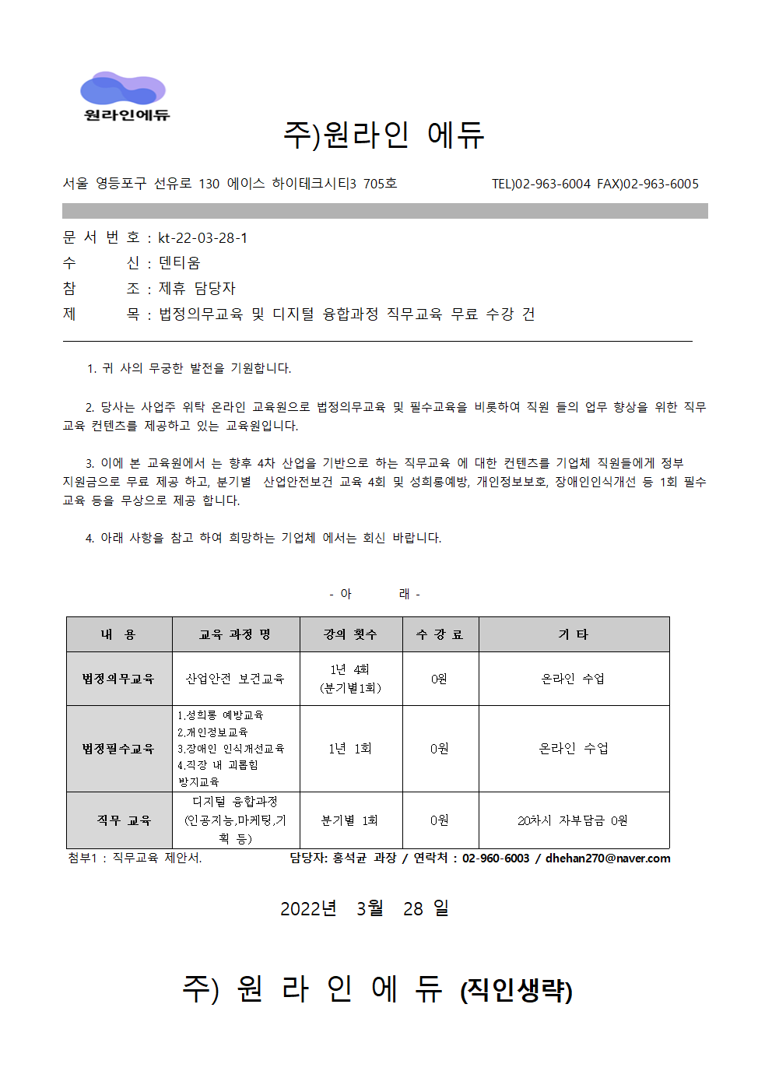

Slide 2

교육 제안서

Slide 3
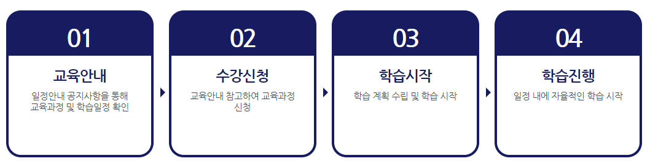
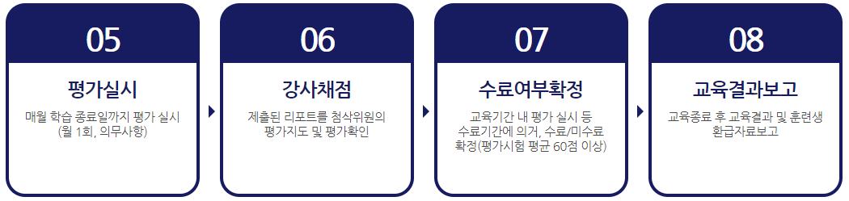
교육프로세스
- 매주 월/수 개강 이므로 개강 7일전
(oneline0906@oneline.kr)을 통해 교육수강(계약)신청
(훈련위탁계약서, 훈련생명부, 사업자등록증)
- 사업장 교육 담당자 → 교육진행 사내 공지
- 기업전용 교육 연수원 제공
- 개강일 원라인에듀
(www.oneline.kr) 홈페이지 접속
- 수강생 개인별 SMS를 통해 부여
받은 ID 및 패스워드 입력
- 1개월 동안 자율적인 학습 시작
- 쉽고 편안한 LMS
온라인 교육에 최적화된 LMS시스템
으로 쉽고 편안하게 모바일 혹은 PC로
교육진행 (단, 시험은 PC에서만 가능)
학습독려 활동 (메일, SMS)
고객지원센터 운영
엄격한 보안정책과 보안시스템 구축으로 수강생 개인정보 보호
※수강생 개별 수강신청은 불가합니다.
(중간평가/최종평가)
최종평가 진도율 80% 이상시 가능
수강종료 후 첨삭강사가 평가에 대한 첨삭진행 (첨삭기간: 교육종료 후 4일)
- 고용노동부 훈련 수료증 발급
- 재학습 서비스 1회 제공
- 설문조사 실시

Slide 4


법정의무교육
산업안전보건교육
과정개요
 | 과정명 | 교육시간
1 | 근로자 정기안전보건교육 | 분기별 6시간
2 | 채용 및 작업내용 변경시 안전·보건교육 | 신규입사자 및 일용직근로자 8시간
3 | 관리감독자 정기안전·보건교육 | 온라인 50% 8시간 오프라인 50% 8시간
교육기간
수료기준
환급/비환급
1개월
진도율 100%이상
최종평가 응시
비환급
학습매체
PC로만 학습 가능

Slide 5



교육과정(법정필수교육)
과정개요
NEW 법정필수교육
(장애인인식개선, 성희롱예방, 직장내괴롭힘,개인정보보호)
교육기간
교육차시
수료기준
환급/비환급
1개월
3차시
진도율 100%이상
비환급
차시 | 차시정보
1 | 장애인인식개선교육
2 | 성희롱예방교육
3 | 직장내괴롭힘방지교육
4 | 개인정보보호교육
학습매체
차시정보
01 산업안전보건 일반 사항
02 안전보건관리 전문 사항
03 관리감독자의 직무와 역할
04 사업장에서 지켜야 할 안전보건사항
05 산업안전보건법 11
PC와 모바일 병행하여 학습 가능

Slide 6
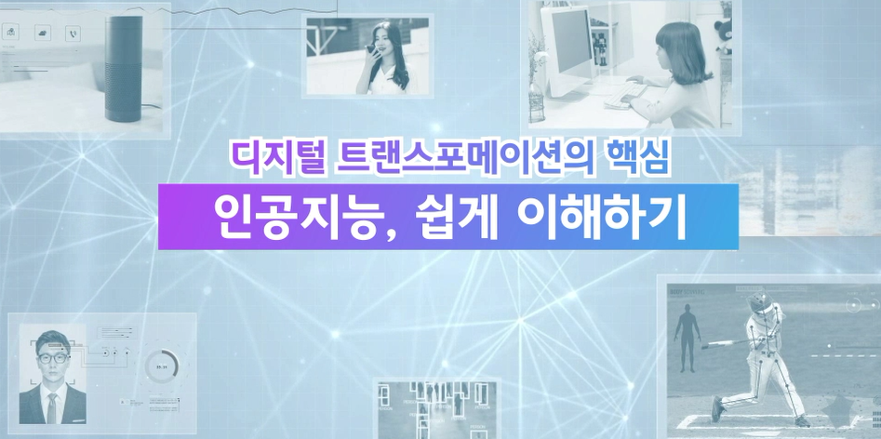
디지털융합과정
디지털 트랜스포메이션의 핵심 인공지능, 쉽게 이해하기
과정개요
차시 | 차시정보
1 | 인공지능의 역사와 주요 개념
2 | 왓슨의 주요 서비스
3 | 머신러닝 이해
4 | 딥러닝의 이해
5 | 뉴스와 AI
6 | TV와 AI
7 | 인공지능 서비스 내/외부 환경 분석하기
8 | 인공지능 서비스 필요자원 분석하기
9 | 인공지능 서비스 기술환경 분석하기
10 | 인공지능 서비스 방향 설정하기
11 | 인공지능서비스 목표 확정하기
12 | 인공지능서비스 요구사항 수집하기
13 | 인공지능 서비스 모델 구성요소 분석하기
14 | 인공지능 서비스 모델 정의하기
15 | 인공지능 서비스 모델 검증하기
차시 | 차시정보
16 | 인공지능 서비스 시나리오 요소 정의하기
17 | 인공지능 서비스 시나리오 작성하기
18 | 인공지능 서비스 시나리오 타당성 검증하기
19 | 인공지능 서비스 활용 방안 분석하기
20 | 인공지능 서비스 비즈니스 모델 활용 기획하기
21 | 인공지능 서비스 상품화 기획하기
22 | AI 서비스의 디지털 콘텐츠 적용 사례
23 | AI 서비스의 영화산업 적용 사례
24 | AI 서비스의 음악산업 적용 사례
25 | AI 서비스의 얼굴인식 및 이미지 적용 사례
26 | AI 서비스의 문학과 미술에의 적용 사례
27 | 인공지능 서비스 성과기준 기획하기
28 | 인공지능 서비스 성과 평가 방법 기획하기
29 | 인공지능 서비스 성과 평가 실행 기획하기
30 | AI의 실패영역과 인간의 관여
교육기간
교육차시
수료기준
환급/비환급
교육비용
(우선기업기준)
1개월
30차시
진도율 80%이상
중간평가 10% / 최종평가 90%
합산 총점 60점이상
환급
총 교육비 190,960원
자부담금 0원
정부지원금 190,960원
학습매체
차시정보
01 산업안전보건 일반 사항
02 안전보건관리 전문 사항
03 관리감독자의 직무와 역할
04 사업장에서 지켜야 할 안전보건사항
05 산업안전보건법 11
PC와 모바일 병행하여 학습 가능

Slide 7
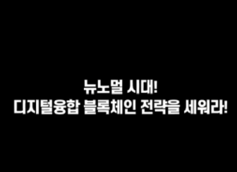
디지털융합과정
뉴노멀시대!디지털융합 블록체인 전략을 세워라
과정개요
차시 | 차시정보
1 | 쉽게 이해하는 블록체인 개요
2 | 코인과 채굴! 블록체인의 보상체계
3 | 오픈소스 블록체인 기술
4 | 블록체인의 기술적 개념 이해하기
5 | 블록체인이 선도할 미래산업
6 | 블록체인 핀테크 시장의 개요
7 | 블록체인으로 보는 디파이의 이해
8 | 블록체인 디파이 기술과 디지털 전환-1
9 | 블록체인 디파이 기술과 디지털 전환-2
10 | 블록체인 디파이 서비스의 요소 및 기술-1
차시 | 차시정보
11 | 블록체인 디파이 서비스의 요소 및 기술-2
12 | 블록체인 디파이 서비스의 요소 및 기술-3
13 | 블록체인 비즈니스 전략수립하기
14 | 블록체인 서비스를 위한 요구사항 검증-1
15 | 블록체인 서비스를 위한 요구사항 검증-2
16 | 블록체인 플랫폼 서비스 합의 알고리즘과 보상-1
17 | 블록체인 플랫폼 서비스 합의 알고리즘과 보상-2
18 | 블록체인 응용서비스 구현을 위한 첫걸음
19 | 블록체인의 사고유형 및 해결과제-1
20 | 블록체인의 사고유형 및 해결과제-2
교육기간
교육차시
수료기준
환급/비환급
교육비용
(우선기업기준)
1개월
20차시
진도율 80%이상
중간평가 10% / 최종평가 90%
합산 총점 60점이상
환급
총 교육비 129,360원
자부담금 0원
정부지원금 129,360원
학습매체
차시정보
01 산업안전보건 일반 사항
02 안전보건관리 전문 사항
03 관리감독자의 직무와 역할
04 사업장에서 지켜야 할 안전보건사항
05 산업안전보건법 11
01 산업안전보건 일반 사항
02 안전보건관리 전문 사항
03 관리감독자의 직무와 역할
04 사업장에서 지켜야 할 안전보건사항
05 산업안전보건법 11
PC와 모바일 병행하여 학습 가능

Slide 8

직무교육
마음을 움직이는 카피라이팅과 글쓰기
과정개요
차시 | 차시정보
1 | 카피라이팅은 무엇인가?
2 | 다양한 카피의 종류
3 | 마케팅은 무엇인가
4 | 카피와 마케팅
5 | 기업 경영과 마케팅
6 | 홍보전략 수립1(PR 목표 설정하기)
7 | 홍보전략 수립2(PR 대상 선정하기)
8 | 온라인 홍보1(운영계획 수립하기)
9 | 온라인 홍보2(콘텐츠 제작하기)
10 | 출판홍보1(운영계획 수립하기)
11 | 출판홍보2(매체별 홍보물 제작하기)
12 | 언론홍보1(언론 홍보계획 수립하기)
13 | 언론홍보2(언론 홍보활동 전개하기)
14 | 마케팅 철학을 담은 글쓰기
15 | 카피 창조하기
차시 | 차시정보
16 | 세일즈 카피로 고객을 움직여라
17 | 세일즈 카피의 패턴
18 | 원하는 카피의 완성
19 | 고객 지향의 카피1
20 | 고객 지향의 카피2
21 | 판매제품의 분석
22 | 광고 전략 수립1(광고 콘셉트 선정하기)
23 | 광고 전략 수립2(매체전략 수립하기)
24 | 광고 메시지 개발1(크리에이티브 콘셉트 설정하기)
25 | 광고 메시지 개발2(광고 콘텐츠 제작하기)
26 | 브랜드 기획1(브랜드 아이덴티티 전략 수립하기)
27 | 브랜드 기획2(브랜드 네임 개발하기)
28 | 브랜드 관리1(브랜드 수명주기 관리하기)
29 | 브랜드 관리2(브랜드 포트폴리오 관리하기)
30 | 카피라이팅에 대한 조언
교육기간
교육차시
수료기준
환급/비환급
교육비용
(우선기업기준)
1개월
30차시
진도율 80%이상
중간평가 10% / 최종평가 90%
합산 총점 60점이상
환급
총 교육비 190,960원
자부담금 19,096원
정부지원금 171,864원
학습매체
차시정보
01 산업안전보건 일반 사항
02 안전보건관리 전문 사항
03 관리감독자의 직무와 역할
04 사업장에서 지켜야 할 안전보건사항
05 산업안전보건법 11
PC와 모바일 병행하여 학습 가능

Slide 9

직무교육
업무의 정석 – 마케팅과 광고
과정개요
차시 | 차시정보
1 | 소비자 트렌드 분석하기_트렌드 이해
2 | 소비자 트렌드 분석하기_시장 환경 트렌드 읽기
3 | 마케팅 전략 수립
4 | 마케팅 4P와 IMC(1)
5 | 마케팅 4P와 IMC(2)
6 | 포지셔닝과 마케팅
7 | 다양한 포지셔닝 전략
8 | 소비자 트렌드 분석
9 | 광고 아이템 조사하기
10 | 전략 설정하기
차시 | 차시정보
11 | 매체 기획하기
12 | 신매체 발굴하기
13 | 콘셉트 선정하기
14 | 광고 아이디어 도출
15 | 광고 표현전략 수립
16 | 카피라이팅하기 1. 마케팅 철학을 담은 글쓰기
17 | 카피라이팅하기 2. 매력적 카피 창조하기
18 | 카피라이팅하기 3. 세일즈 카피로 고객을 움직여라
19 | 시안 및 콘티 제작
20 | 장소 및 모델 섭외하기
교육기간
교육차시
수료기준
환급/비환급
교육비용
(우선기업기준)
1개월
20차시
진도율 80%이상
중간평가 10% / 최종평가 90%
합산 총점 60점이상
환급
총 교육비 129,360원
자부담금 12,936원
정부지원금 116,424원
학습매체
차시정보
01 산업안전보건 일반 사항
02 안전보건관리 전문 사항
03 관리감독자의 직무와 역할
04 사업장에서 지켜야 할 안전보건사항
05 산업안전보건법 11
PC와 모바일 병행하여 학습 가능

Slide 10

직무교육
직무의 정석 - 커뮤니케이션
과정개요
차시 | 차시정보
1 | 커뮤니케이션 이해하기
2 | 브랜드 커뮤니케이션 이해하기
3 | 기업 이미지 광고하기
4 | 퍼스널 브랜딩 이해하기
5 | 크리에이티브 전략
6 | 매스 커뮤니케이션 이해하기
7 | 언론 홍보계획 수립하기
8 | 뉴미디어 시대의 커뮤니케이션
차시 | 차시정보
11 | 뉴미디어 시대의 온라인 매체 운영계획 수립하기
12 | 뉴미디어 시대의 온라인 매체 운영하기
13 | 뉴미디어 시대의 콘텐츠 제작하기
14 | 사내 커뮤니케이션 이해하기
15 | 비즈니스 업무문서 작성하기
16 | 사내조직 커뮤니케이션을 위한 전파 현황 파악하기
17 | 사내 조직 커뮤니케이션을 위한 조직문화 전파 계획 수립하기
18 | 위기 대응 시 위기 관리체계 구축하기를 위한 커뮤니케이션 매뉴얼 작성
교육기간
교육차시
수료기준
환급/비환급
교육비용
(우선기업기준)
1개월
16차시
진도율 80%이상
중간평가 10% / 최종평가 90%
합산 총점 60점이상
환급
총 교육비 104,720원
자부담금 10,472원
정부지원금 94,248원
학습매체
차시정보
01 산업안전보건 일반 사항
02 안전보건관리 전문 사항
03 관리감독자의 직무와 역할
04 사업장에서 지켜야 할 안전보건사항
05 산업안전보건법 11
PC와 모바일 병행하여 학습 가능

Slide 11

직무교육
온택트 시대의 소통하는 법
과정개요
차시 | 차시정보
1 | 미디어 환경의 변화 (PR 환경조사 계획하기)
2 | 미디어 환경 변화와 PR(PR 환경조사 계획하기)
3 | 매체와 PR 커뮤니케이션 계획 (언론 홍보계획 수립하기)
4 | PR 커뮤니케이션과 네트워크 (언론 네트워크 구축하기)
5 | PR 커뮤니케이션 전개 (언론 홍보활동 전개하기)
6 | PR을 위한 스토리텔링 1 (언론 홍보활동 전개하기)
7 | PR을 위한 스토리텔링 2 (언론 홍보활동 전개하기)
8 | PR 커뮤니케이션 평가 (언론 홍보활동 평가하기)
차시 | 차시정보
9 | PR 커뮤니케이션 매체의 선정 (PR 매체 선정하기)
10 | 콘셉트의 차별화 (PR 메시지 개발하기)
11 | 핵심 메시지의 구성 (PR 메시지 개발하기)
12 | 핵심 메시지 작성과 전달 (PR 메시지 개발하기)
13 | 커뮤니케이션 전략과 시나리오 (위기관리체계 구축하기)
14 | 커뮤니케이션 교육과 협력 (위기관리체계 구축하기)
15 | 리스크 대처 커뮤니케이션 (위기 대응하기)
16 | 성공적 메시지와 설득의 힘 (위기 대응하기)
교육기간
교육차시
수료기준
환급/비환급
교육비용
(우선기업기준)
1개월
16차시
진도율 80%이상
중간평가 10% / 최종평가 90%
합산 총점 60점이상
환급
총 교육비 104,720원
자부담금 10,472원
정부지원금 94,248원
학습매체
차시정보
01 산업안전보건 일반 사항
02 안전보건관리 전문 사항
03 관리감독자의 직무와 역할
04 사업장에서 지켜야 할 안전보건사항
05 산업안전보건법 11
PC와 모바일 병행하여 학습 가능

Slide 12

직무교육
미래를 위한 수업,코칭이 답이다
과정개요
차시 | 차시정보
1 | 코칭에 대한 이해 (코칭이론 숙지하기)
2 | 다양한 코칭 이론과 접근 (코칭이론 숙지하기)
3 | 코치의 역할과 코칭의 특성 (코칭이론 숙지하기)
4 | 코칭 산업과 전망 (코칭이론 숙지하기)
5 | 코칭 환경과 조성과 성과 평가 (코칭이론 숙지하기)
6 | 코칭스킬과 기술 1 (코칭이론 숙지하기)
7 | 코칭스킬과 기술 2 (코칭이론 숙지하기)
8 | 코칭스킬과 기술 3 (코칭이론 숙지하기)
차시 | 차시정보
9 | 대상자별 코칭 역량 (코칭이론 숙지하기)
10 | 경력개발과 이론 (경력코칭 실행하기)
11 | 경력개발 프레임워크 (경력코칭 실행하기)
12 | 경력개발의 방법 (경력코칭 실행하기)
13 | 경력개발 학문의 이해와 실천 (경력코칭 실행하기)
14 | 경력코칭과 회사가 탐내는 인재 1 - 공통사항 (경력코칭 실행하기)
15 | 경력코칭과 회사가 탐내는 인재 2 - 신입사원 (경력코칭 실행하기)
16 | 경력코칭과 회사가 탐내는 인재 3 - 중견사원 (경력코칭 실행하기)
교육기간
교육차시
수료기준
환급/비환급
교육비용
(우선기업기준)
1개월
16차시
진도율 80%이상
중간평가 10% / 최종평가 90%
합산 총점 60점이상
환급
총 교육비 104,720원
자부담금 10,472원
정부지원금 94,248원
학습매체
차시정보
01 산업안전보건 일반 사항
02 안전보건관리 전문 사항
03 관리감독자의 직무와 역할
04 사업장에서 지켜야 할 안전보건사항
05 산업안전보건법 11
PC와 모바일 병행하여 학습 가능

Slide 13
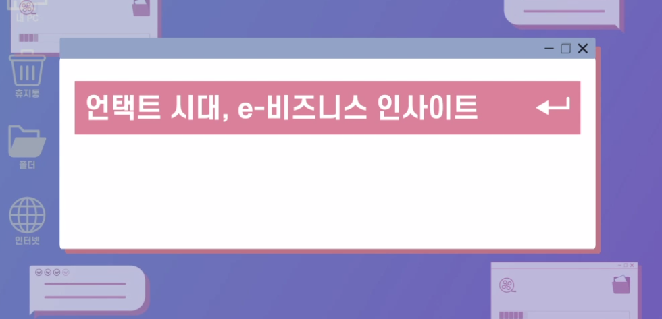
직무교육
언택트 시대, e-비즈니스 인사이트
과정개요
차시 | 차시정보
1 | COVID-19 이후의 변화들 (고객 요구사항 분석하기)
2 | 홈 스마트 시대 (고객 요구사항 분석하기)
3 | 디지털 : 핑거 클릭의 시대 (고객 요구사항 분석하기)
4 | 나만의 콘텐츠를 찾아서 (고객 요구사항 분석하기)
5 | 언택트 시대의 조직과 업무 (고객 요구사항 분석하기)
6 | 언택트 시대 e-비즈니스 인사이트 (관련 사례 분석하기)
7 | e-비즈니스 전략 수립 1 (상품개발전략 수립하기)
8 | e-비즈니스 전략 수립 2 (상품개발전략 수립하기)
차시 | 차시정보
9 | e-비즈니스를 위한 상품 개발 전략 (상품개발전략 수립하기)
10 | 인터넷 마케팅 전략 개요 1 (마케팅 전략 수립하기)
11 | 인터넷 마케팅 전략 개요 2 (마케팅 전략 수립하기)
12 | 디지털 마케팅과 고객 구매 여정 (마케팅 전략 수립하기)
13 | 디지털 마케팅의 고객 유입 (마케팅 전략 수립하기)
14 | 디지털 마케팅과 구매전환 (마케팅 전략 수립하기)
15 | O2O에서 온디맨드로의 변화 (관련 사례 분석하기)
16 | O2O 비즈니스 주요 사례 (관련 사례 분석하기)
교육기간
교육차시
수료기준
환급/비환급
교육비용
(우선기업기준)
1개월
16차시
진도율 80%이상
중간평가 10% / 최종평가 90%
합산 총점 60점이상
환급
총 교육비 104,720원
자부담금 10,472원
정부지원금 94,248원
학습매체
차시정보
01 산업안전보건 일반 사항
02 안전보건관리 전문 사항
03 관리감독자의 직무와 역할
04 사업장에서 지켜야 할 안전보건사항
05 산업안전보건법 11
PC와 모바일 병행하여 학습 가능

Slide 14


직무교육
포스트 코로나 시대의 e-비즈니스 인사이트
과정개요
차시 | 차시정보
1 | e-비즈니스가 뭐지?1
2 | e-비즈니스가 뭐지?2
3 | 사업기획을 위한 경영전략의 이해1
4 | 사업기획을 위한 경영전략의 이해2
5 | 사업기획을 위한 경영전략의 이해3
6 | 사업 기획1(마케팅 전략 수립하기)
7 | 사업 기획2(판매계획 수립하기)
8 | 사이트 기획1(사이트 개발계획 수립하기)
9 | 사이트 기획2(사이트 설계하기)
10 | 사이트 구축1(사이트 구축하기)
11 | 사이트 구축2(기초DB 구축하기)
12 | 사이트 운영1(시스템 관리하기)
13 | 사이트 운영2(외부시스템 연동하기)
14 | 고객 관리1(고객DB 관리하기)
15 | 고객 관리2(고객등급 관리하기)
차시 | 차시정보
16 | 사후 관리(판매후기 관리하기)
17 | 시장 환경분석1(시장환경 분석하기)
18 | 시장 환경분석2(경쟁사 현황 분석하기)
19 | 기술 동향 분석1(기술 동향 분석하기)
20 | 기술 동향 분석2(콘텐츠전략수립하기)
21 | 마케팅 관리1(뉴미디어 마케팅 연동하기)
22 | 마케팅 관리2
23 | 디지털 마케팅
24 | SNS 광고 구조와 전략
25 | 디지털 마케팅 글쓰기1
26 | 디지털 마케팅 글쓰기2
27 | 디지털 마케팅 글쓰기3
28 | 디지털 마케팅 글쓰기4
29 | 마케팅 성과 측정과 활용1(마케팅 성과측정하기)
30 | 마케팅 성과 측정과 활용2(마케팅결과 활용하기)
교육기간
교육차시
수료기준
환급/비환급
교육비용
(우선기업기준)
1개월
30차시
진도율 80%이상
중간평가 10% / 최종평가 90%
합산 총점 60점이상
환급
총 교육비 190,960원
자부담금 19,096원
정부지원금 171,864원
학습매체
차시정보
01 산업안전보건 일반 사항
02 안전보건관리 전문 사항
03 관리감독자의 직무와 역할
04 사업장에서 지켜야 할 안전보건사항
05 산업안전보건법 11
PC와 모바일 병행하여 학습 가능

Slide 15
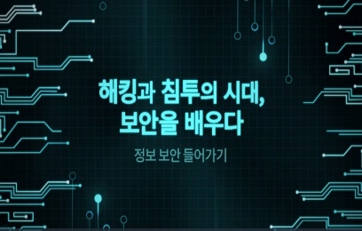

직무교육
해킹과 침투의 시대, 보안을 배우다
과정개요
차시 | 차시정보
1 | 정보 보안 들어가기
2 | 정보 보안 및 시스템의 이해
3 | 시스템 보안-1
4 | 시스템 보안-2
5 | 시스템 보안-3
6 | 네트워크 이해
7 | 네트워크 보안-1
8 | 네트워크 보안-2
9 | 웹의 개요 및 웹 해킹 이해
10 | 웹 취약점 이해
11 | 시스템과 프로그램
12 | 코드 보안
13 | 악성코드-1
14 | 악성코드-2
15 | 모바일과 IoT 보안
차시 | 차시정보
16 | 암호의 이해-1
17 | 암호의 이해-2
18 | 전자상거래 보안-1
19 | 전자상거래 보안-2
20 | 전자상거래 보안-3
21 | 가상화폐
22 | 보안 시스템-1
23 | 보안 시스템-2
24 | 보안 솔루션
25 | 침해 대응과 증거수집
26 | 포렌식 이해
27 | 사이버 범죄 이해
28 | 정보 보안 거버넌스 및 내부 통제
29 | 보안 프레임워크
30 | 보안 정책 및 접근 제어 모델
교육기간
교육차시
수료기준
환급/비환급
교육비용
(우선기업기준)
1개월
30차시
진도율 80%이상
중간평가 10% / 최종평가 90%
합산 총점 60점이상
환급
총 교육비 190,960원
자부담금 19,096원
정부지원금 171,864원
학습매체
차시정보
01 산업안전보건 일반 사항
02 안전보건관리 전문 사항
03 관리감독자의 직무와 역할
04 사업장에서 지켜야 할 안전보건사항
05 산업안전보건법 11
PC와 모바일 병행하여 학습 가능

Slide 16
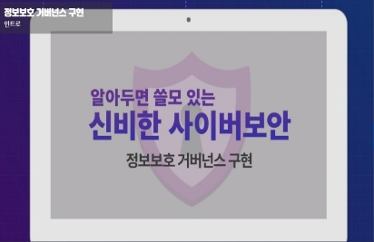

직무교육
알아두면 쓸모 있는 신비한 사이버보안
과정개요
차시 | 차시정보
1 | 정보보호 거버넌스 구현
2 | 정보보호정책기획
3 | 보안위험관리 1
4 | 보안위험관리 2
5 | 정보 보호 계획수립
6 | 네트워크보안운영 1
7 | 네트워크보안운영 2
8 | 시스템보안운영 1
9 | 시스템보안운영 2
10 | 관리보안운영
차시 | 차시정보
11 | 랜섬웨어 1
12 | 랜섬웨어 2
13 | 악성코드 1
14 | 악성코드 2
15 | 디도스 1
16 | 디도스 2
17 | 4차 산업혁명과 사이버 보안 1
18 | 4차 산업혁명과 사이버 보안 2
19 | 4차 산업혁명과 사이버 보안 3
20 | 4차 산업혁명과 사이버 보안 4
교육기간
교육차시
수료기준
환급/비환급
교육비용
(우선기업기준)
1개월
20차시
진도율 80%이상
중간평가 10% / 최종평가 90%
합산 총점 60점이상
환급
총 교육비 129,360원
자부담금 12,936원
정부지원금 116,424원
학습매체
차시정보
01 산업안전보건 일반 사항
02 안전보건관리 전문 사항
03 관리감독자의 직무와 역할
04 사업장에서 지켜야 할 안전보건사항
05 산업안전보건법 11
PC와 모바일 병행하여 학습 가능

Slide 17
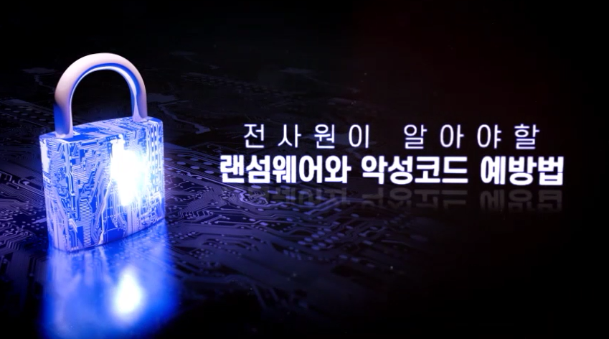
직무교육
전사원이 알아야할 랜섬웨어와 악성코드 예방법
과정개요
차시 | 차시정보
1 | 사이버 보안 들어가기
2 | 사이버 보안의 종류 1
3 | 사이버 보안의 종류 2
4 | 사이버공학을 이용한 사이버 범죄
5 | 사이버 보안 프레임 워크 개념 및 종류
6 | 시스템 계정 및 취약점 관리
7 | 네트워크 개념 및 계층
8 | 악성코드란 무엇인가?
9 | 악성코드의 감염 사례 및 대응 방법
10 | 컴퓨터 바이러스 알아보기
차시 | 차시정보
11 | 트로이 목마 알아보기
12 | 웜 알아보기
13 | 해킹 알아보기
14 | 방화벽 알아보기
15 | 침입탐지시스템 알아보기
16 | 정보보호기술 기본지식
17 | Dos와 DDoS 알아보기
18 | 지능형 지속 공격(APT) 알아보기
19 | 랜섬웨어의 이해
20 | 랜섬웨어 침해사례 및 대응방안 이해
교육기간
교육차시
수료기준
환급/비환급
교육비용
(우선기업기준)
1개월
20차시
진도율 80%이상
중간평가 10% / 최종평가 90%
합산 총점 60점이상
환급
총 교육비 129,360원
자부담금 12,936원
정부지원금 116,424원
학습매체
차시정보
01 산업안전보건 일반 사항
02 안전보건관리 전문 사항
03 관리감독자의 직무와 역할
04 사업장에서 지켜야 할 안전보건사항
05 산업안전보건법 11
PC와 모바일 병행하여 학습 가능

Slide 18
감 사 합 니 다.
Design Your Education 원라인에듀

